Slide 1
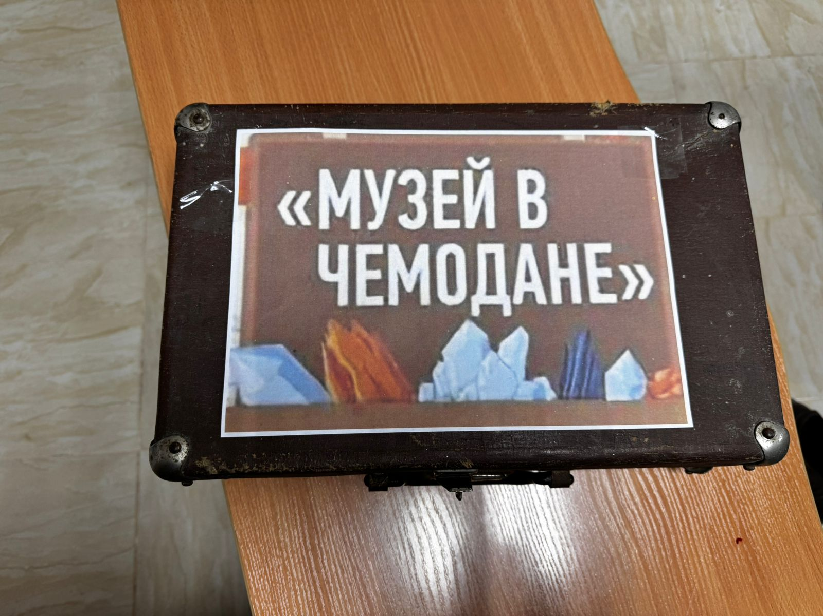
МКОУ «Мунинская СОШ» им Ахмедудинова Магомеда
Хамдулаевича Мобильный музей
«Музей в чемодане» выполнила : учительница истории Магомедова С.М.

Slide 2
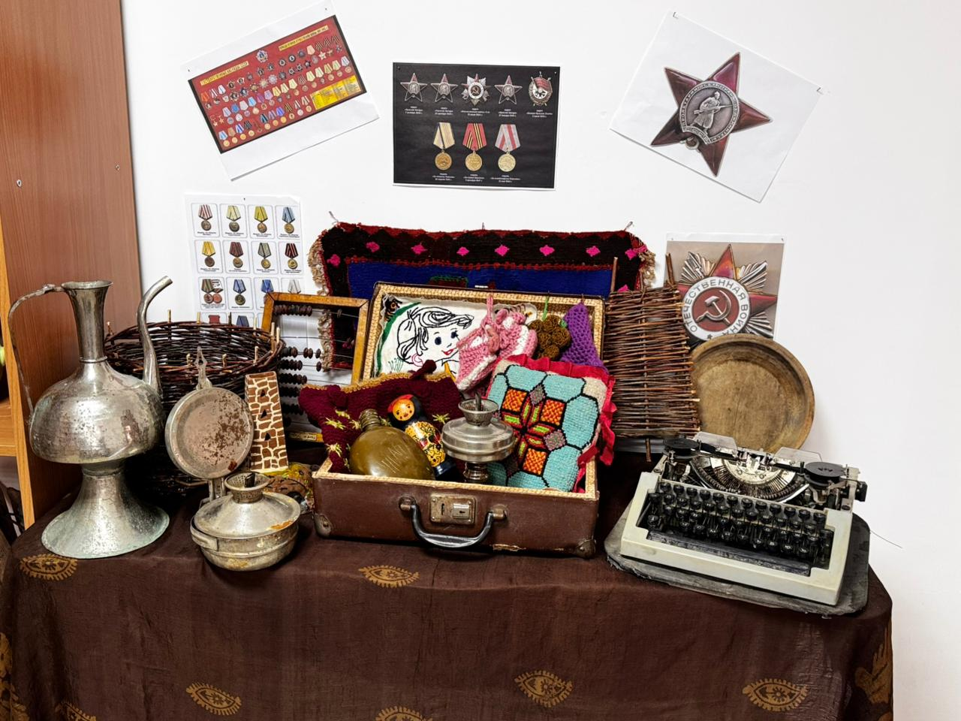
Мобильный музей
«Музей в чемодане»

Slide 3
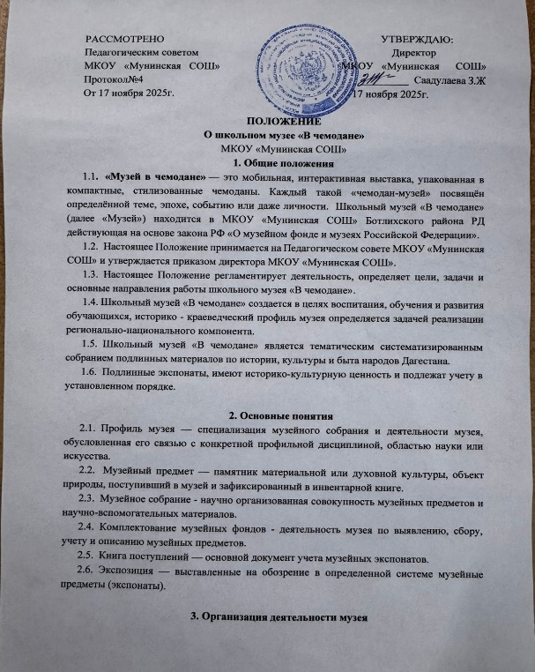
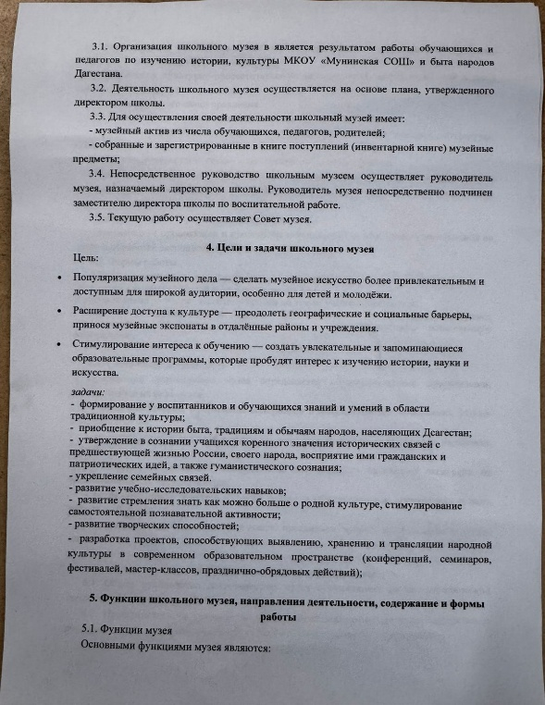
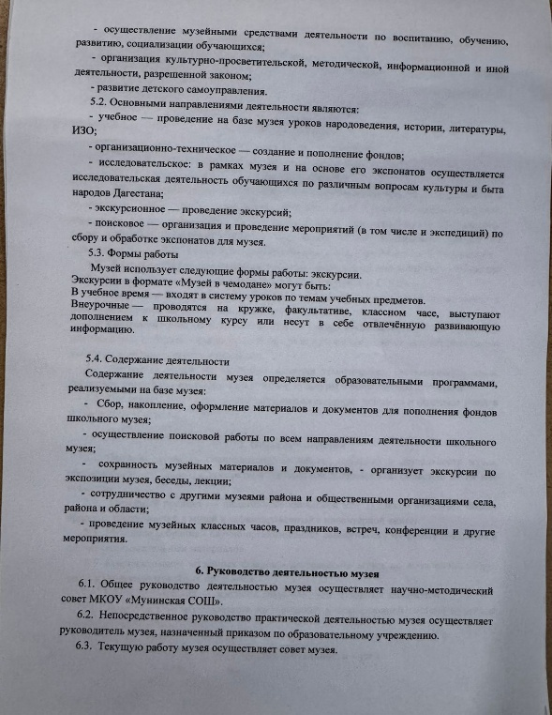

Slide 4
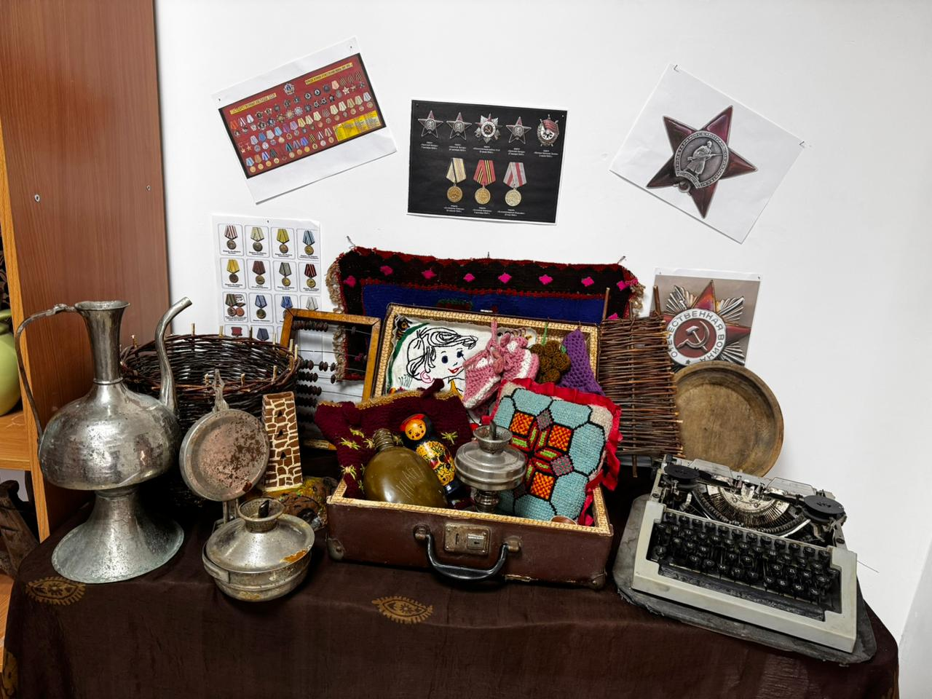
«Музей в чемодане»

Slide 5
Название проекта:
«Музей в чемодане»
Цель проекта: создание вокруг ребёнка одухотворённой среды, приобретение личного опыта соприкосновения с реальностью истории и культуры через предметный мир.
Задачи:
1.Формирование чувства истории, чувства времени, ощущение неразрывной связи прошлого с настоящим и будущим.
2. Развитие чувства духовности и патриотизма у подрастающего поколения.
3. Воспитание музейной культуры.
4. Выработка навыков общения с музейными предметами.

Slide 6
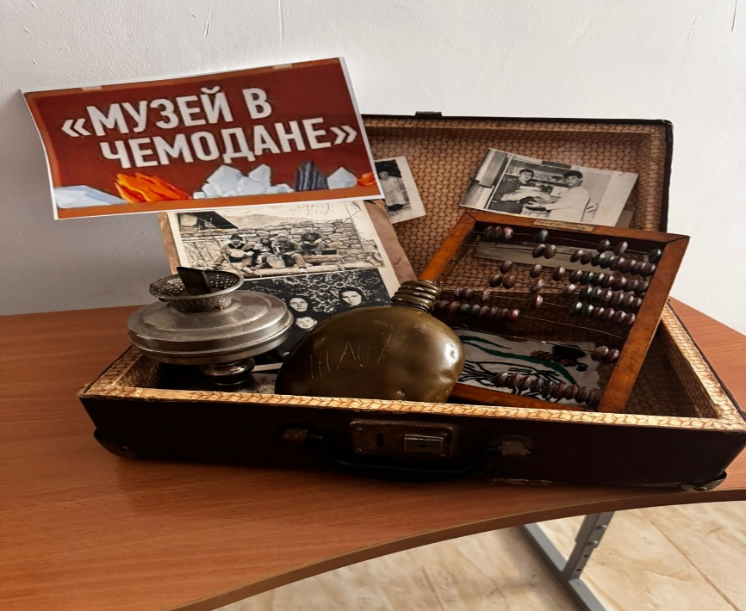
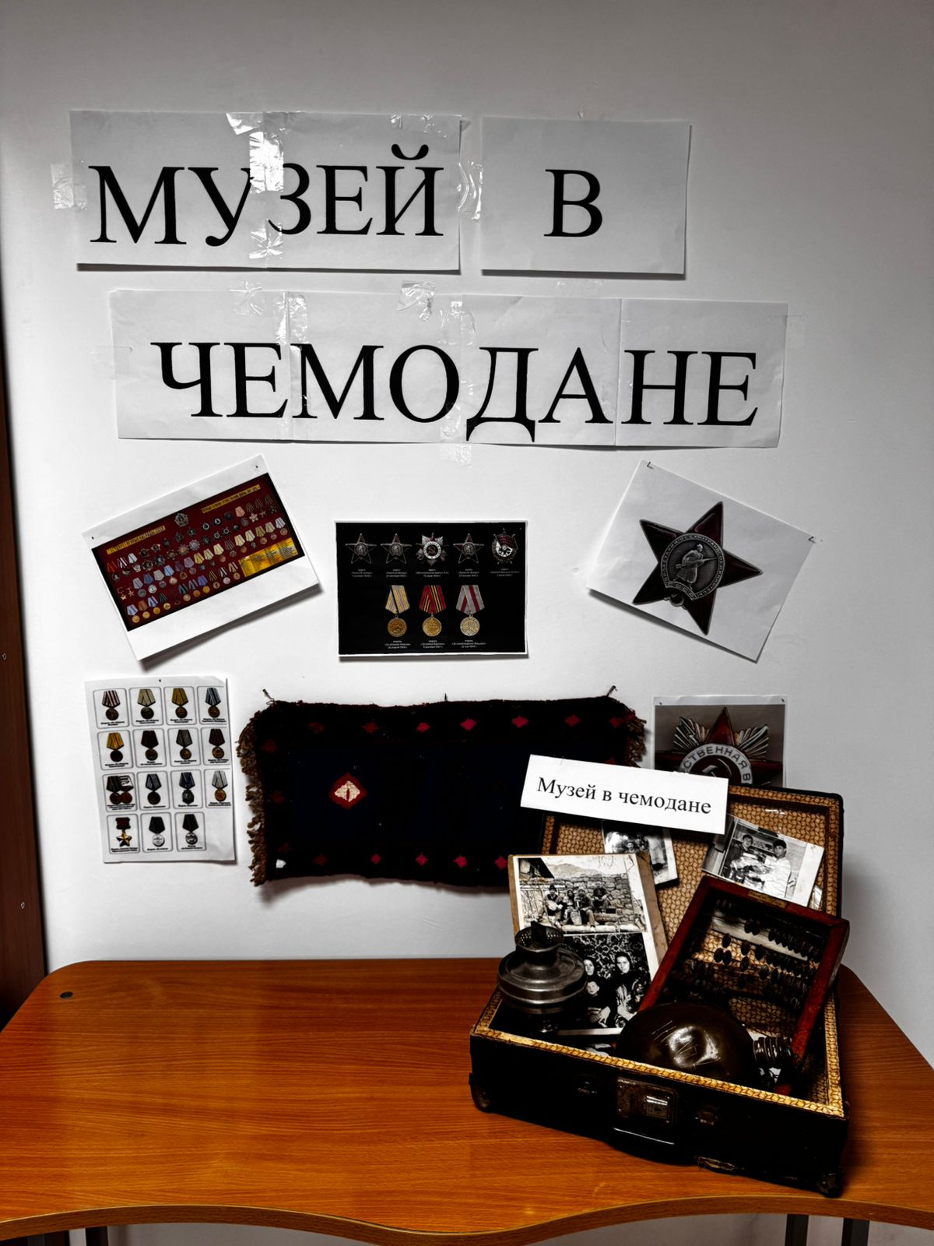
Основные направления работы:
1.Краеведческое
-Популяризация историко-культурного наследия.
-Тематические экскурсии «История вещей».
-История музейных предметов.
2.Этнокультурное
-Знакомство с историей и культурой народа через предметный мир.

Slide 7
В последнее время, совершенствуя работу с экспонатами и экскурсантами, музеи активно используют разнообразные инновационные технологии, привлекая к участию посетителей (театрализации, интеллектуальные и ролевые игры, погружения в историческую атмосферу, интегрированные уроки, музейные праздники и т.д.) В своей деятельности они отходят от стереотипа – музея с застеклёнными экспозициями и табличками «Руками не трогать». Всё чаще экспонаты извлекаются из витрин и включаются в сферу общения всех тех, кто посещает музей.
Одной из интерактивных форм работы с музейными предметами, документами и материалами является так называемая идея создания «музея в чемодане», которая сегодня стала активно внедряться в практику.

Slide 8
Идея заключается в умении быстро развернуть мобильную выставку, в которой можно манипулировать музейными предметами, что очень важно для детей, поскольку они осваивают мир активно и практически. Рассматривая эту новую форму музейной работы, следует отметить, что «Музей в чемодане» может применяться в двух вариантах: «Музей в чемодане» из музея (когда предметы какого-либо музея вывозятся за его пределы); «Музей в чемодане» для музея (когда редкие предметы собираются в чемоданы для конкретного музея, организации выставок с последующим возвратом их владельцам).«Музей в чемодане», как переносной или передвижной, благодаря своей мобильности активно используется для организации выставок, ведения занятий в образовательных учреждениях и доступен самым широким слоям населения. Эта форма музейной работы позволяет решить целый ряд научно-исследовательских, образовательно-воспитательных и социально значимых задач, стоящих перед современными музеями.

Slide 9
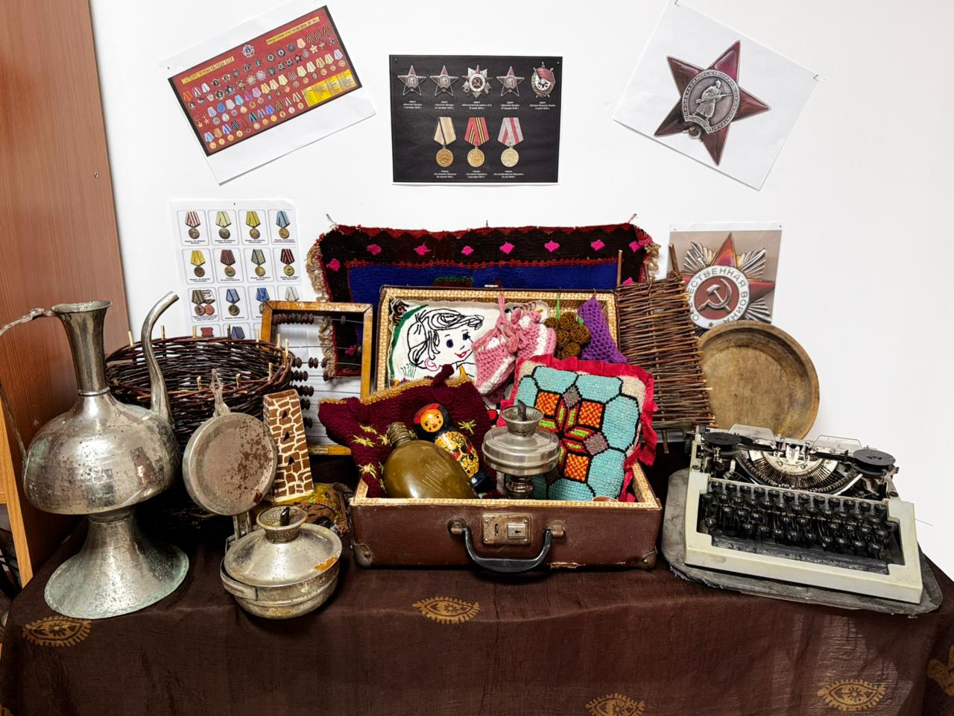
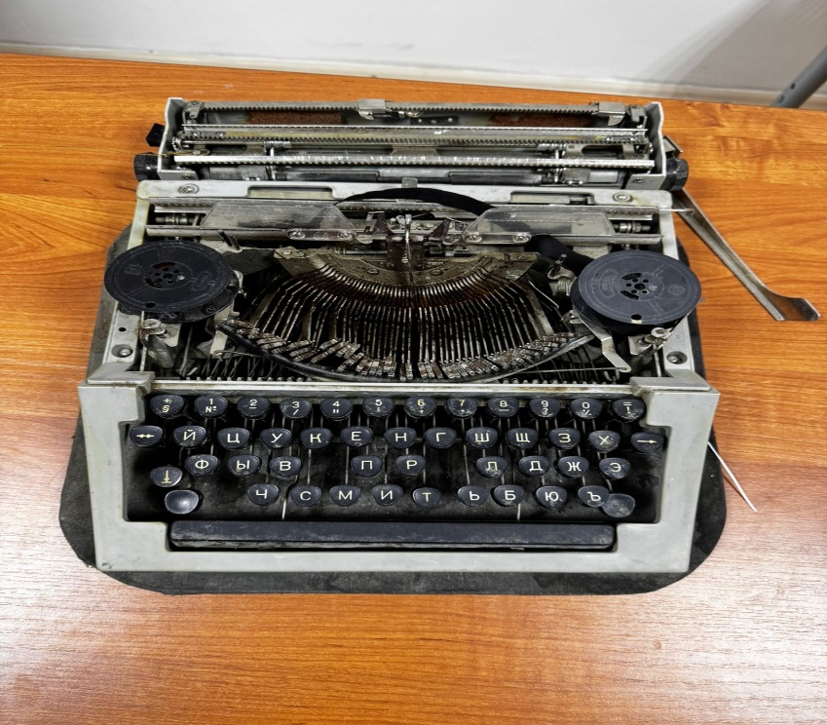
Где-то в дальнем углу антресолей
Дерматиновый, пылью покрытый,
Чемоданчик потёртый, забытый.
В нём хранятся обрывки историй.

Slide 10
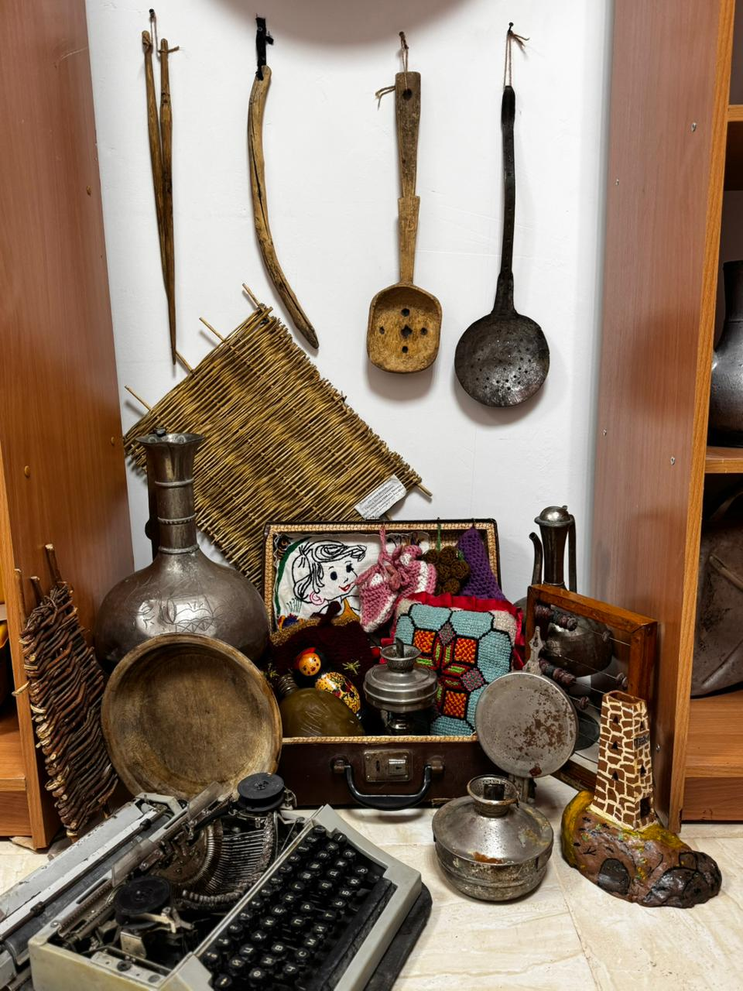
Старинные вещи
Минувших эпох
Как дороги сердцу
Семейных родов !
Вних связь поколений
И вкусы столетий,
В них память
Далёких ушедших годов…

Slide 11
Заключение.
Музей в чемодане, является формой патриотического воспитания детей дошкольного возраста, напоминанием подрастающему поколению отечественной культуры. Целостный опыт прошлого- одна из серьезных проблем современности.
Развивать у детей осознание и принятие культуры своего народа, культуры, созданной и оберегаемой целыми поколениями, воспитывать бережное отношение. Некоторые дети не посещают музеи с родителями, не представляют, что это такое. Дошкольники гораздо полезнее и интереснее ситуация, когда музей сам приходит в гости ребенку. Знакомство с его разнообразными тематическими коллекциями, всесторонне развивает и расширяет культурный кругозор детей. Это новое направление активизирует развитие всесторонней деятельности .
«Музей в чемодане» мобилен, трансформирован. По содержанию представляет сюжетно-ролевую игру, направленную на познавательную, исследовательскую деятельность детей. Также «Музей в чемодане», как переносной или передвижной предмет, благодаря своей мобильности,активно может использоваться для организации выездных выставок в образовательных учреждениях.

